Slide 1
Введение в PHP-MySQL
Факультет Интернета МФПУ СИНЕРГИЯ
Курс «Веб-разработка»
Илья Ершов

Slide 2
Сочетание PHP-MySQL
Позволяет создавать полноценные серверные приложения, например:
CMS
CRM
ERP
СУБД
интернет-магазины
API

Slide 3
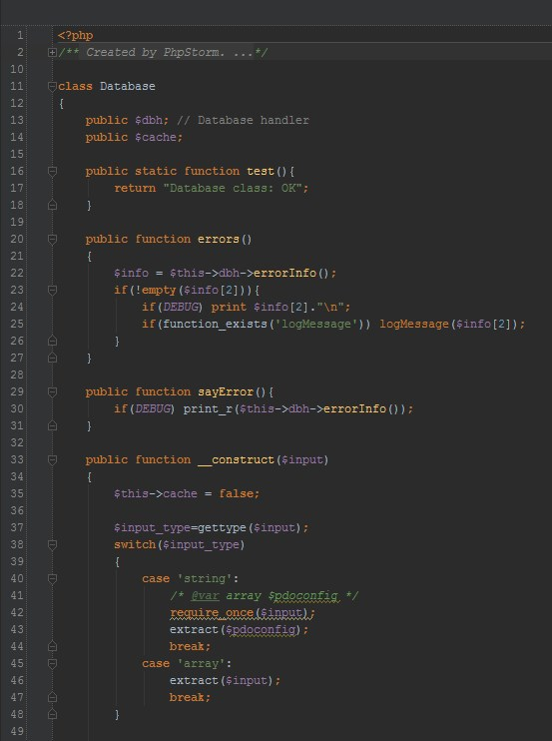
PHP
Широко распространён, 80% сайтов в интернете работает на PHP
Много программистов, большое сообщество, много учебных ресурсов
Активно развивается

Slide 4
PHP
Серверный язык программирования
Интерпретируемый
Исполняет команды в консоли
Позволяет писать скрипты с длительностью исполнения до 30 сек
Является потомком языка C++ (как и JavaScript)
Поддерживает ООП

Slide 5
PHP – интерпретируемый язык
Можно делать вставки в текст страницы
Нет необходимости компилировать (процесс подобный архивированию, переводит программу в машинный язык двоичных кодов)
Тормозит при сложных вычислительных операциях:
Работа со строками

Slide 6
Скомпилированный фреймворк PHP
http://phalconphp.com/ru/
Альтернатива для тех случаев, когда недостаточно быстродействия
Менее гибкий

Slide 7
PHP синтаксис
<html>
<head>
<title>
Тестируем PHP
</title>
</head>
<body>
<?php
echo 'Hello, world!';
?>
</body>
</html>

Slide 8
Возможности PHP
Может принимать данные отправляемые формами и JavaScript
Может производить сложные вычисления и реализовывать логику
Защищённая обработка данных, шифрование
Отправлять данные и делать запросы из Баз Данных
Данные хранимые на сервере защищены
поддерживает «общение» с другими программами на сервере через технические протоколы
поддерживает «общение» с другими сайтами (серверами) через протокол RESTful

Slide 9
Возможности RESTful
Простота интерфейсов
Легкость внесения изменений
Масштабируемость
Надёжность (за счет отсутствия необходимости сохранять информацию о состоянии клиента)
Передача данных клиент-сервер
Передача данных сервер-сервер

Slide 10
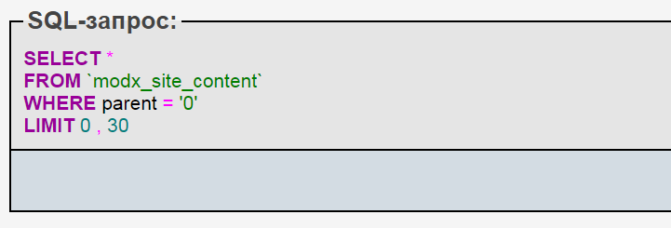
MySQL
Система Управления Базами Данных
Позволяет хранить большие объёмы данных
Позволяет делать выборки по параметрам
Позволяет делать поиск по тексту по подстроке

Slide 11
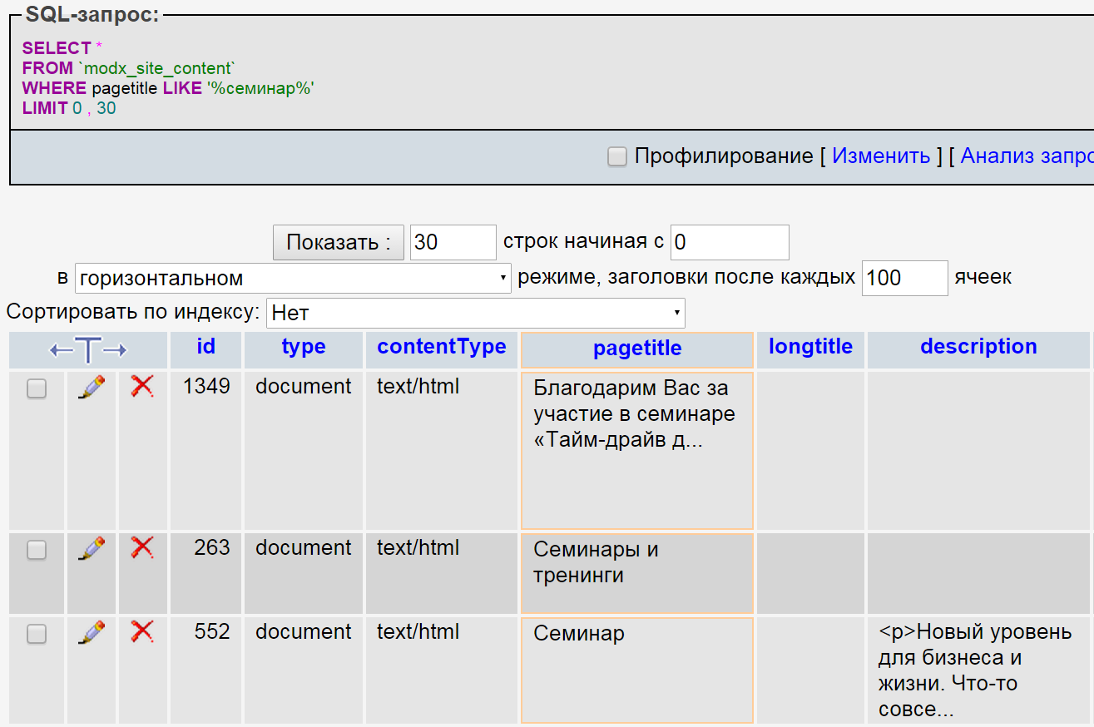
MySQL поиск в содержимом по подстроке

Slide 12
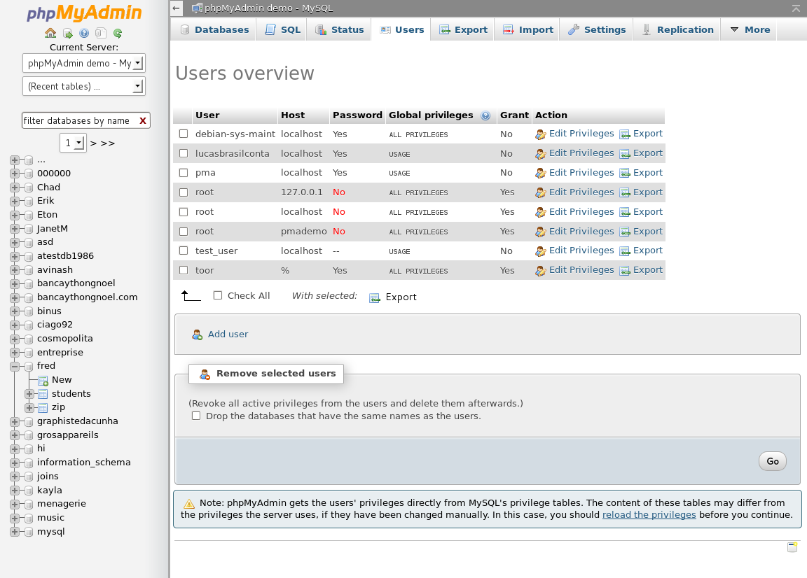
Администрирование MySQL: phpMyAdmin

Slide 13
Планировщик задач CRON
Позволяет создавать расписание запуска скриптов
Каждую минуту
Раз в день
Раз в неделю
В определённые дни недели
В определённый день месяца

Slide 14
Спасибо за внимание

Slide 15
Илья Ершов
Ссылки и дополнительные
материалы на странице: //j.mp/mfpa-links
Веб-разработчик, руководитель интернет-проектов
ershov.ilya@gmail.com
Skype: ershov.ilya
www.ershov.pw

